Slide 1

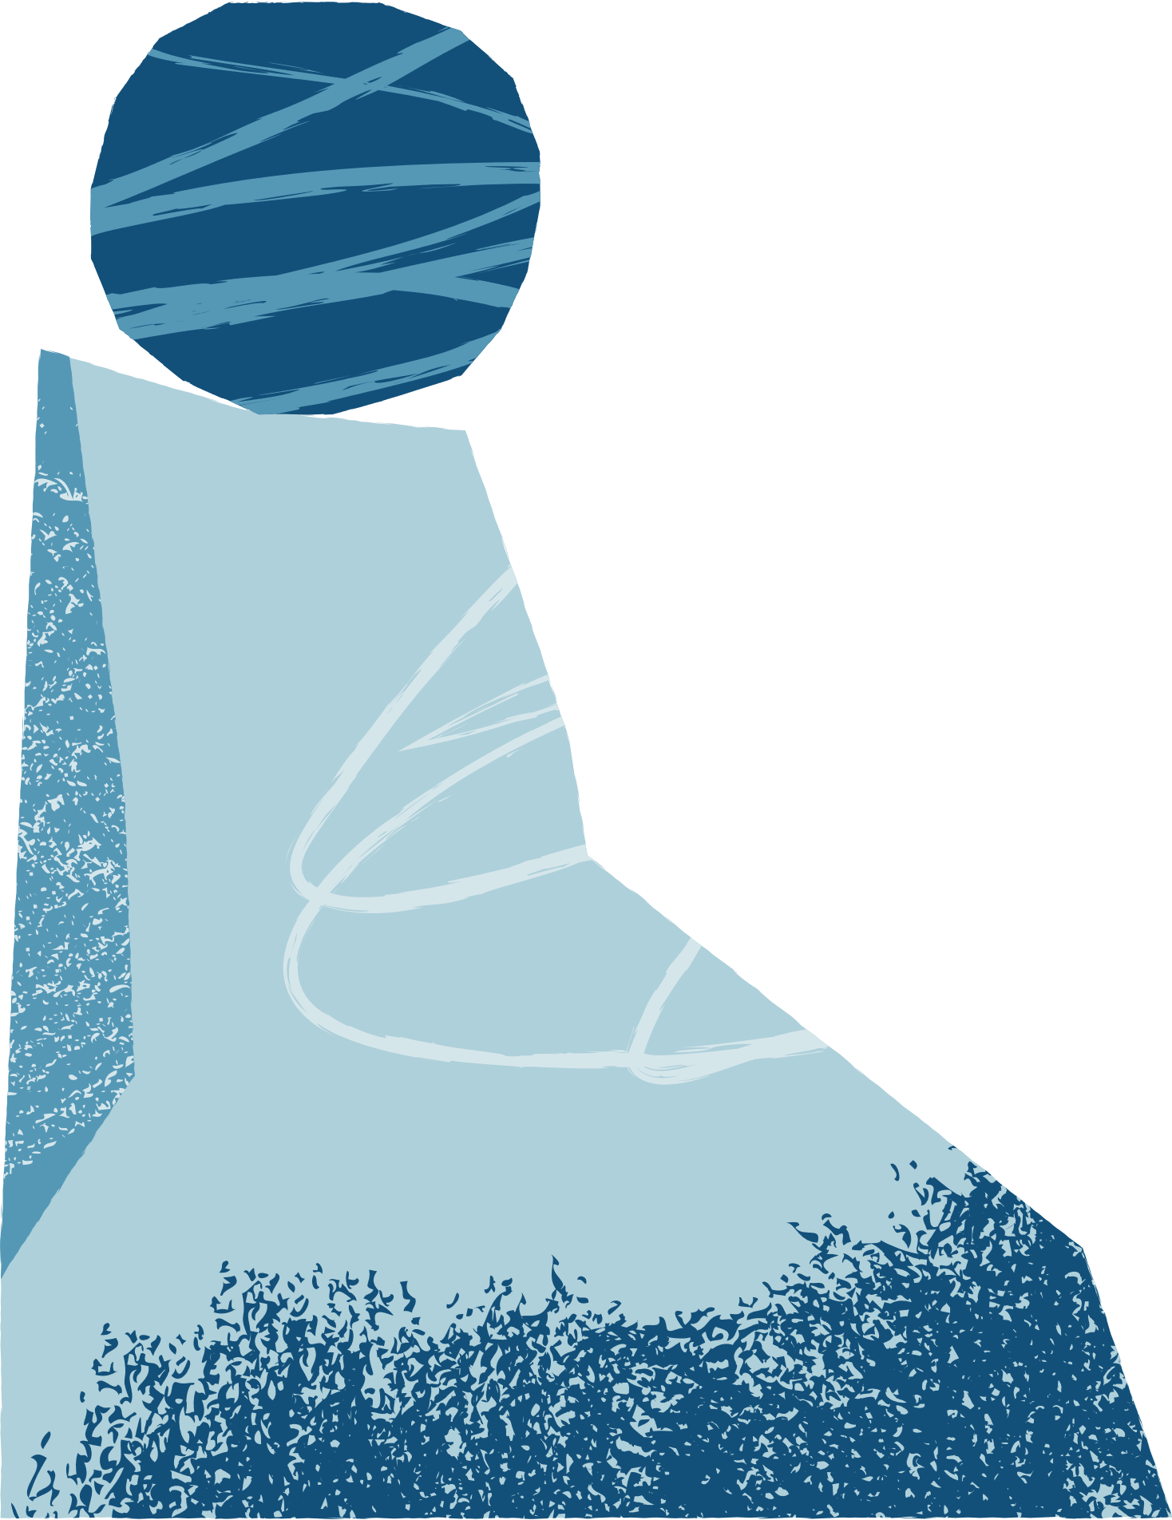
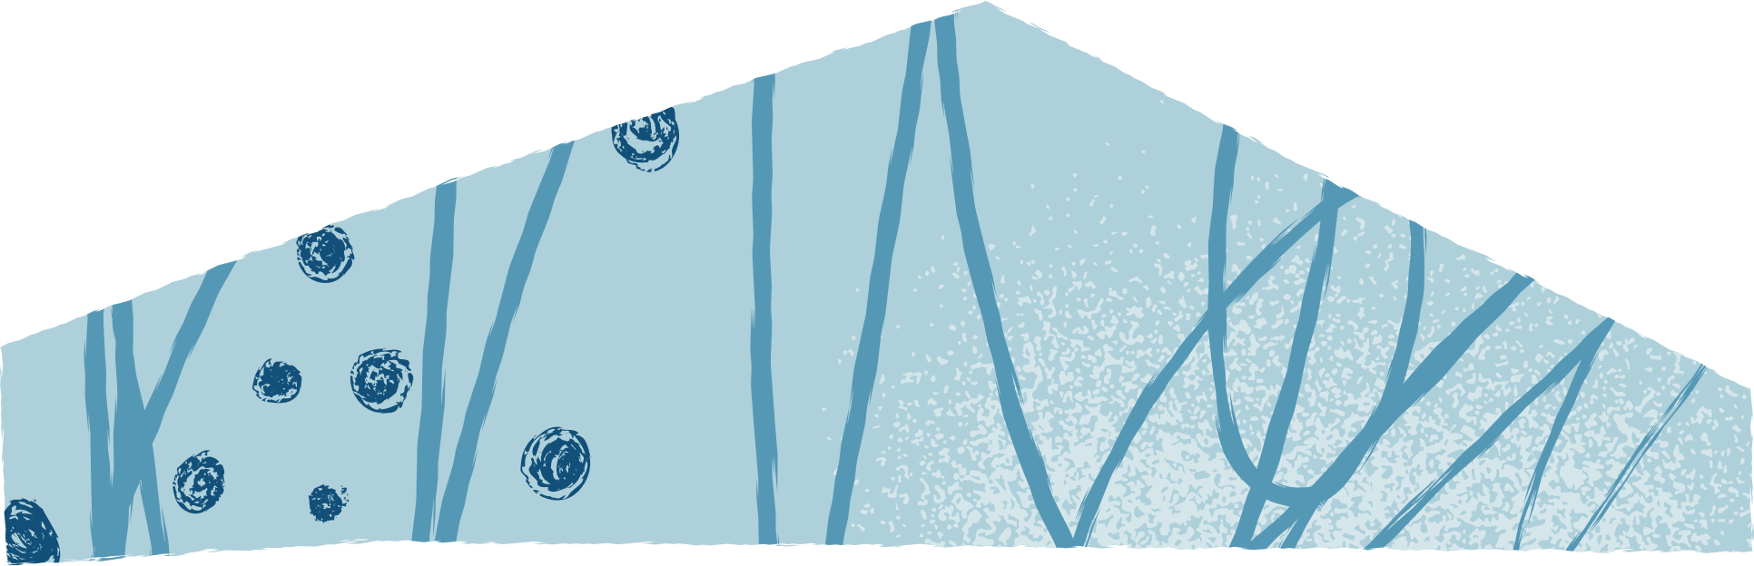
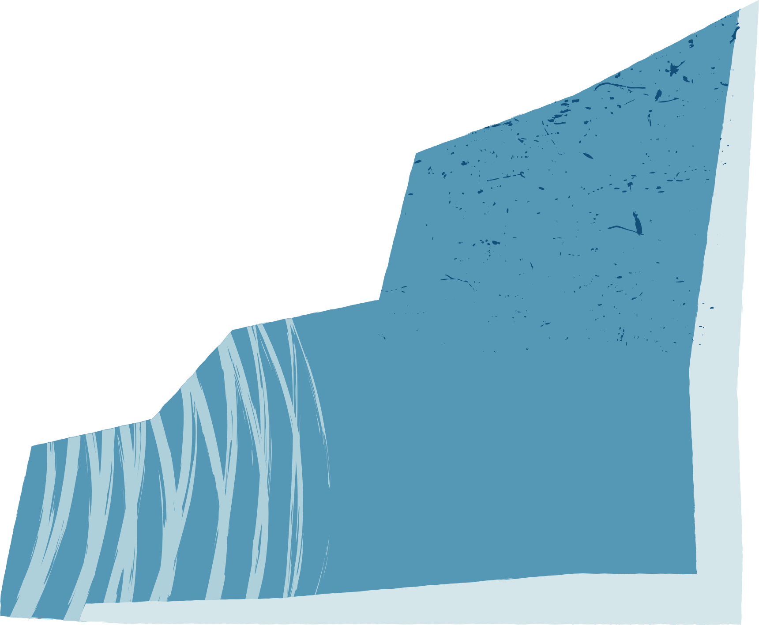
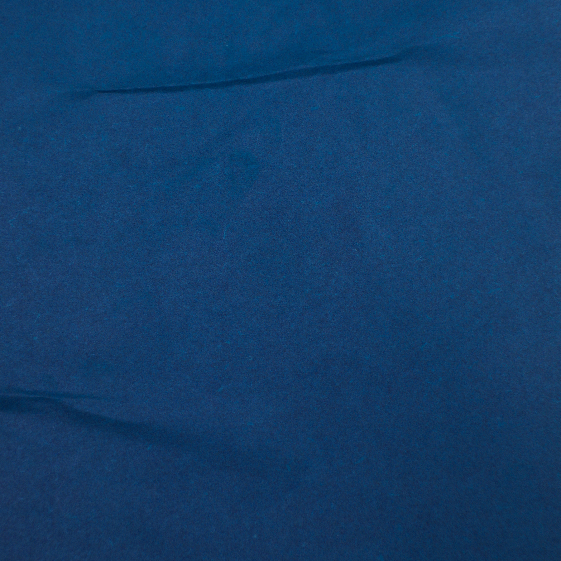

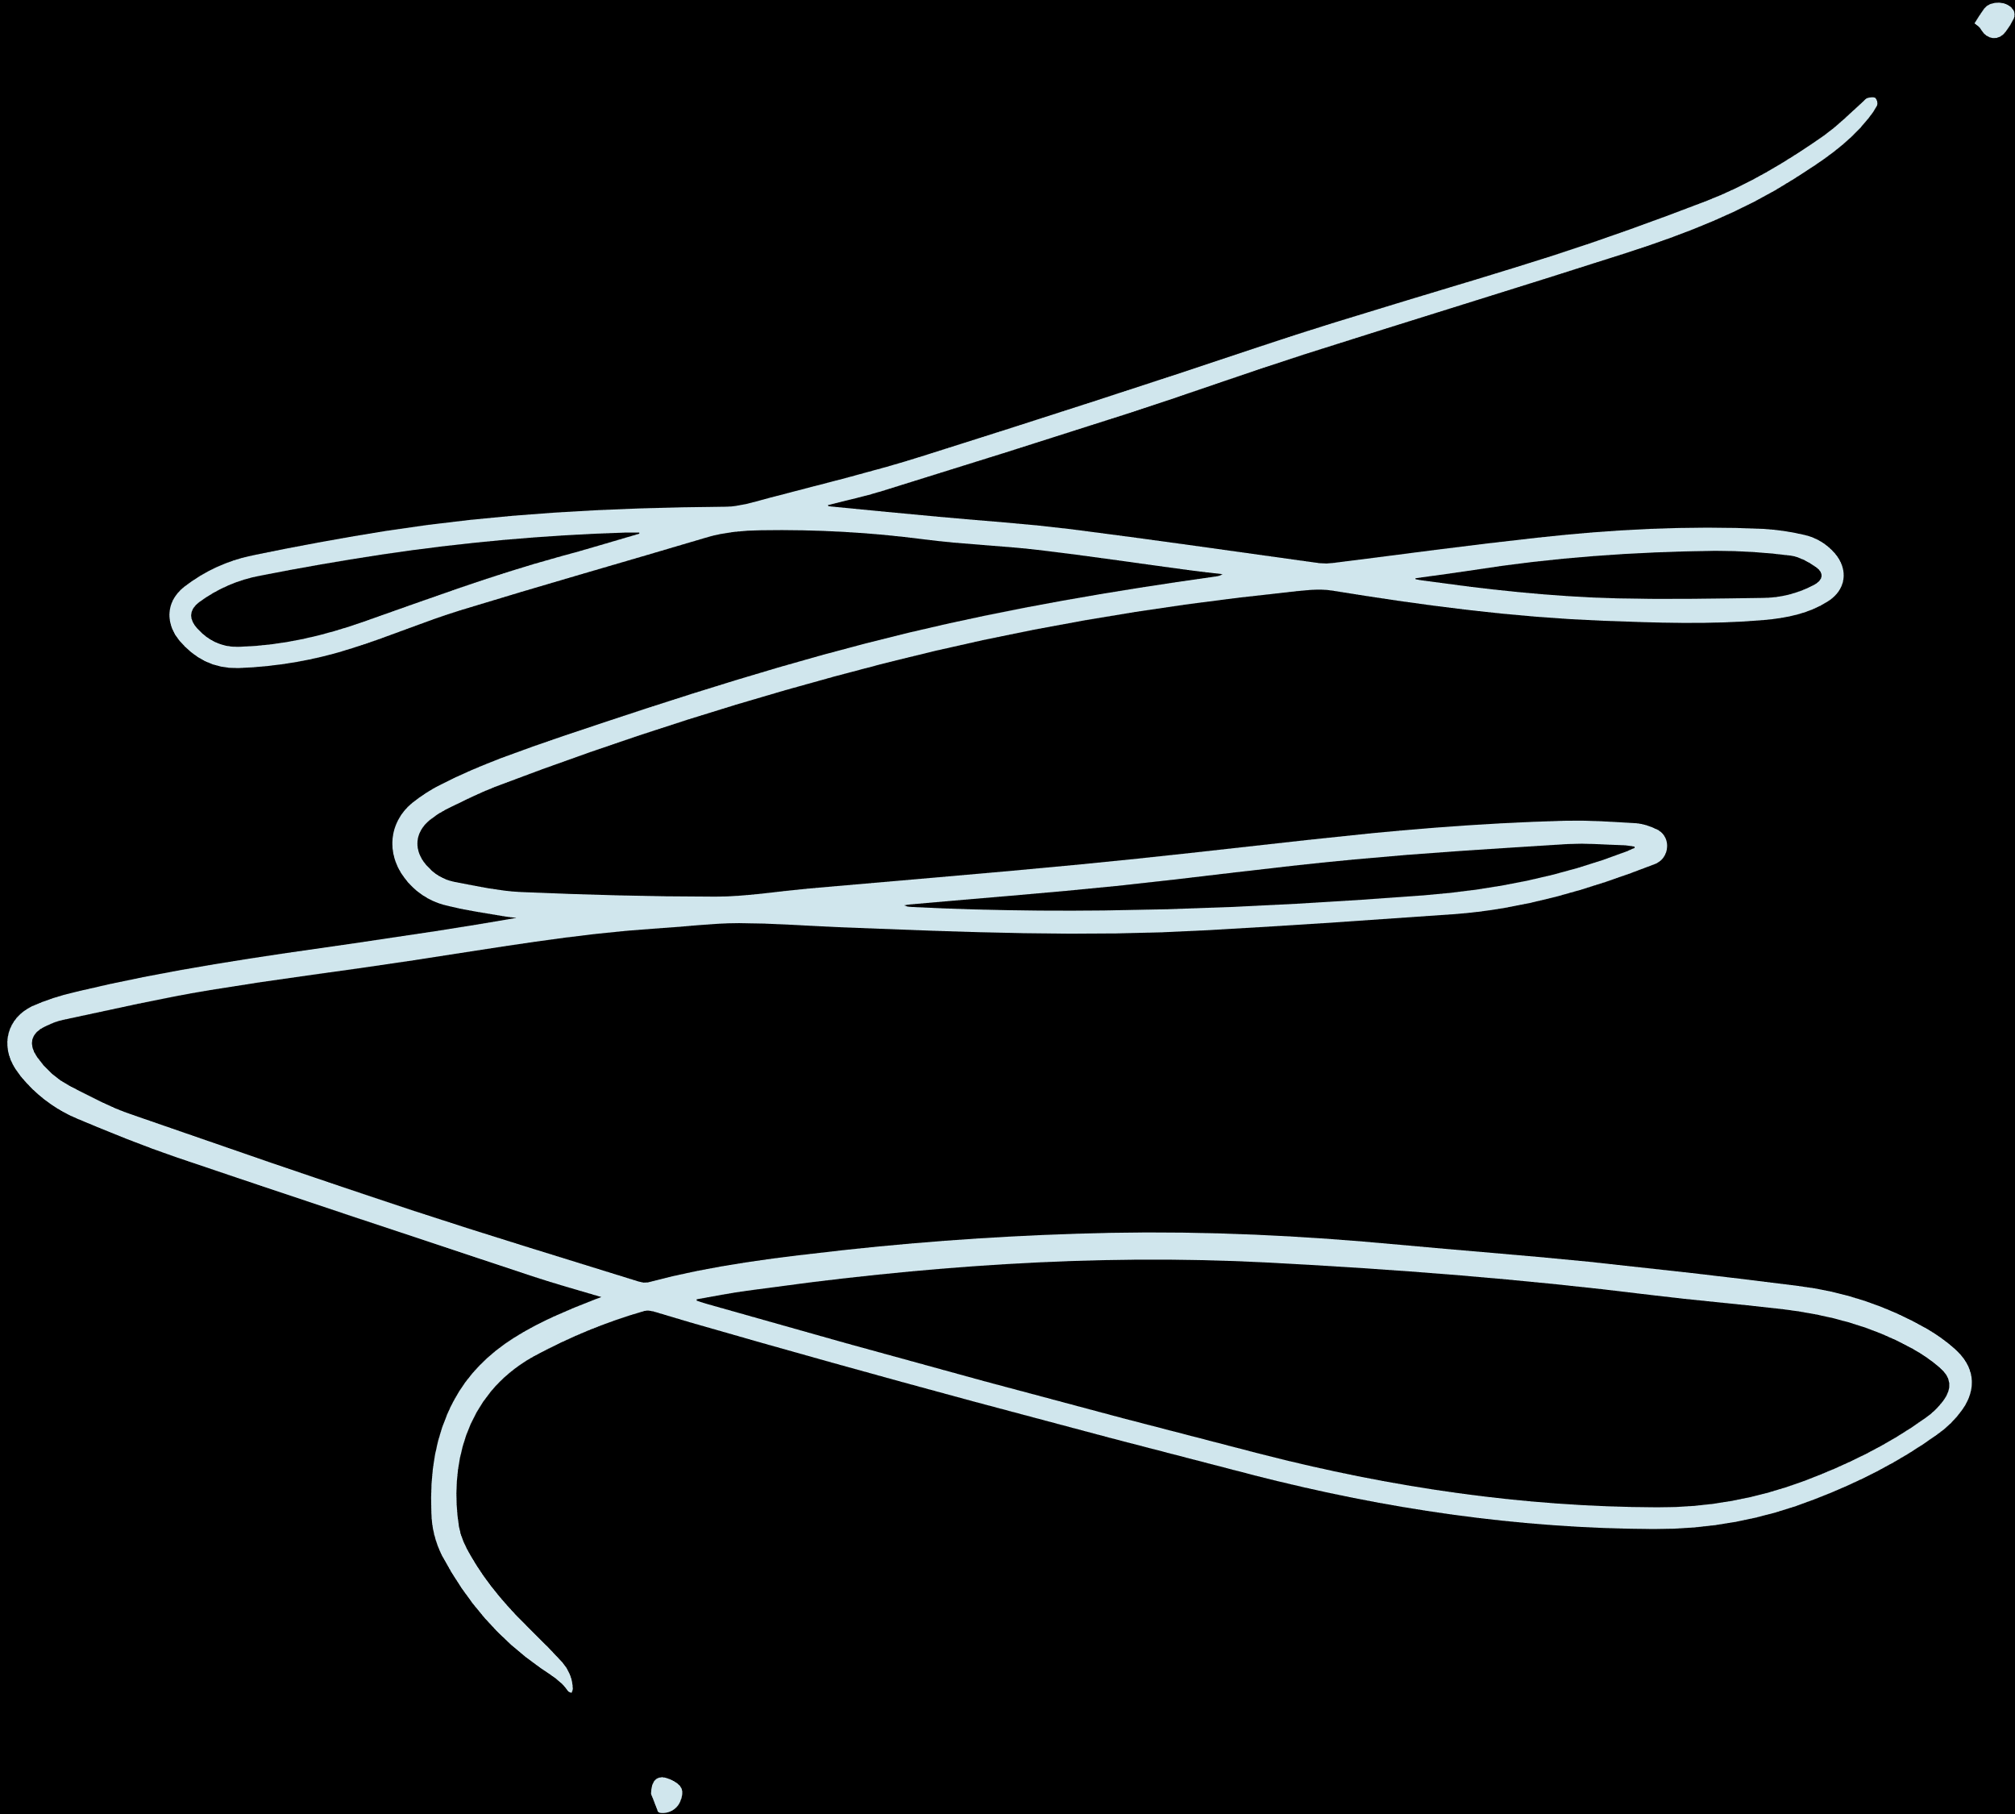
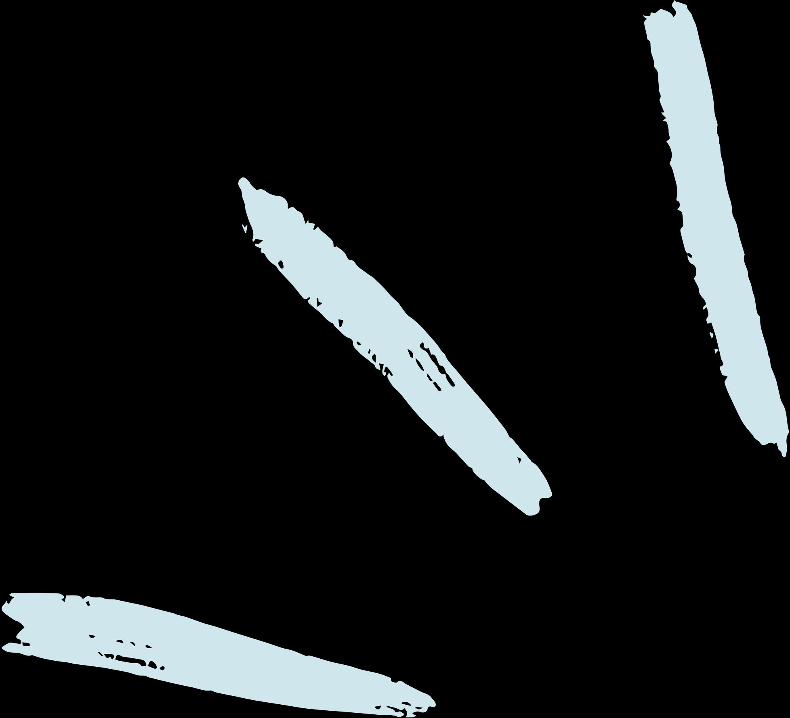

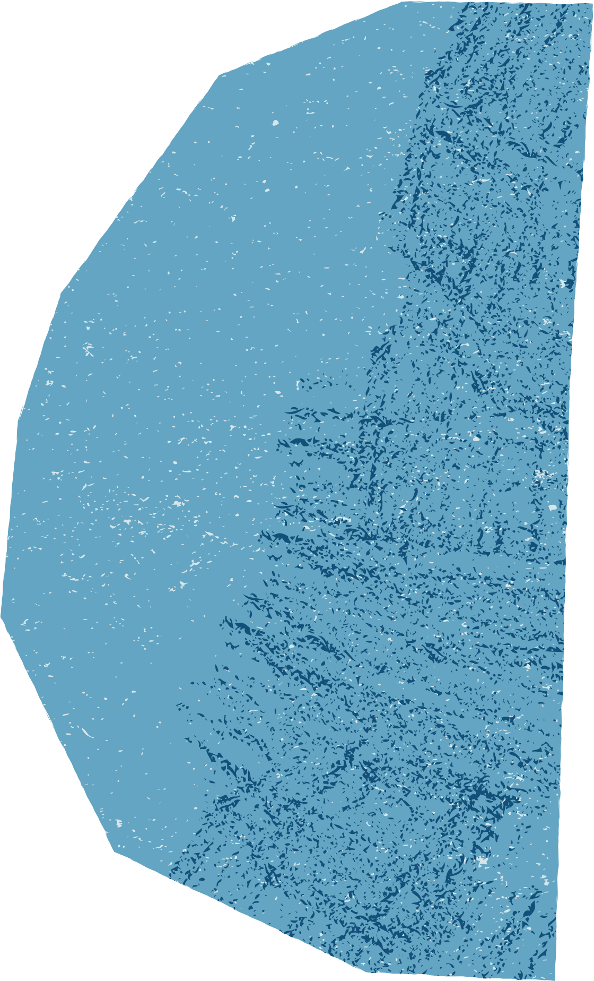
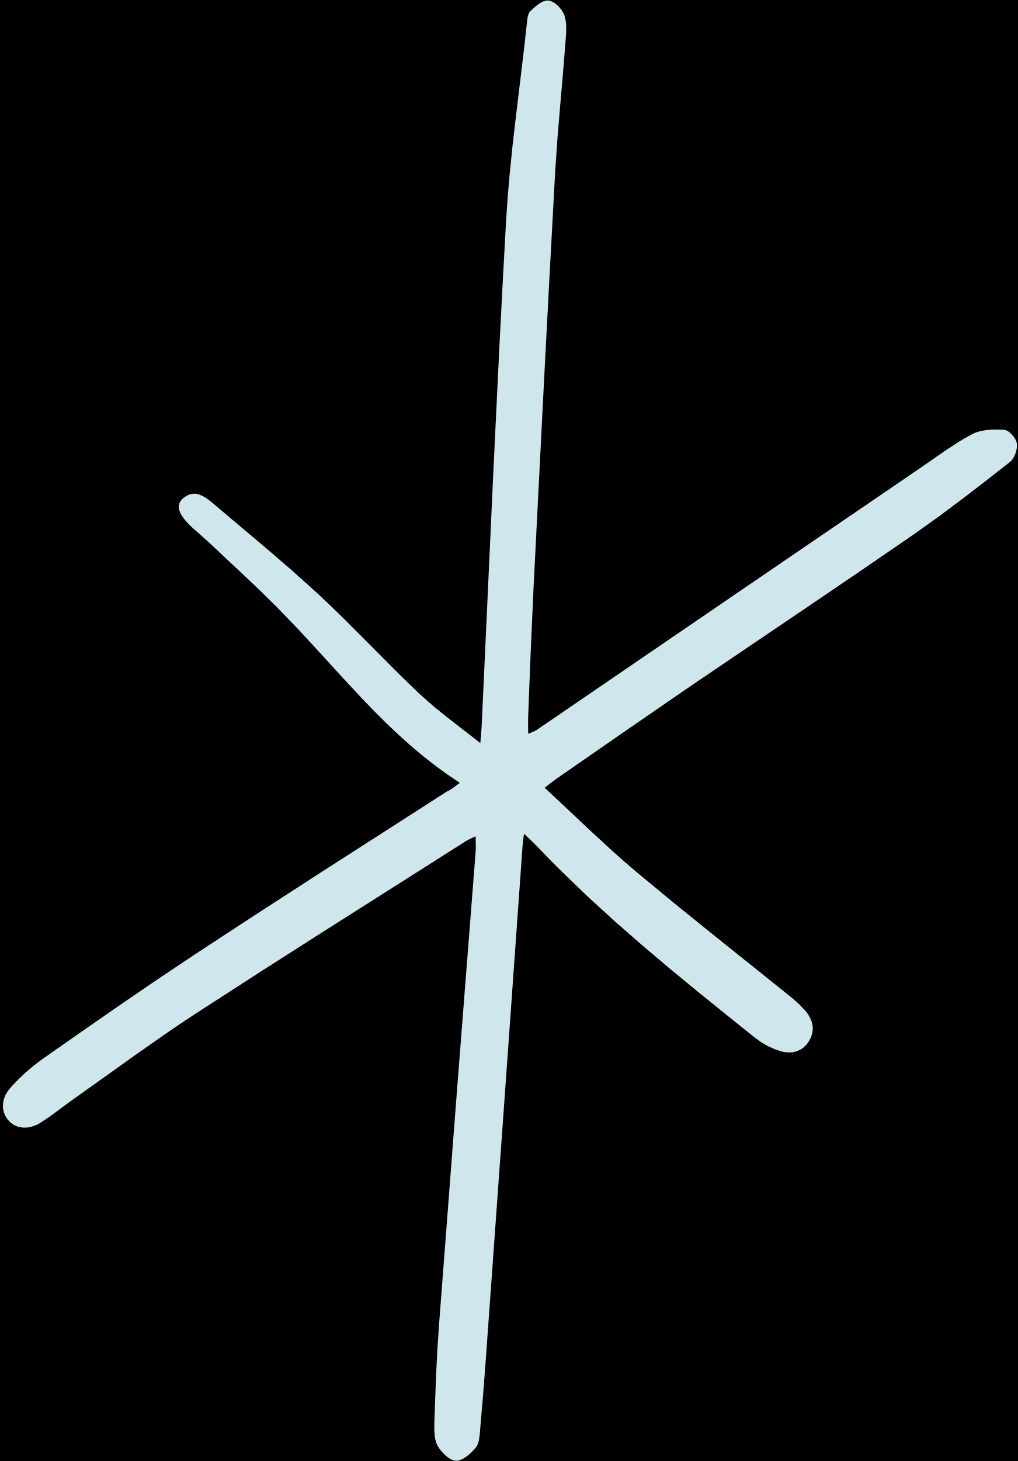
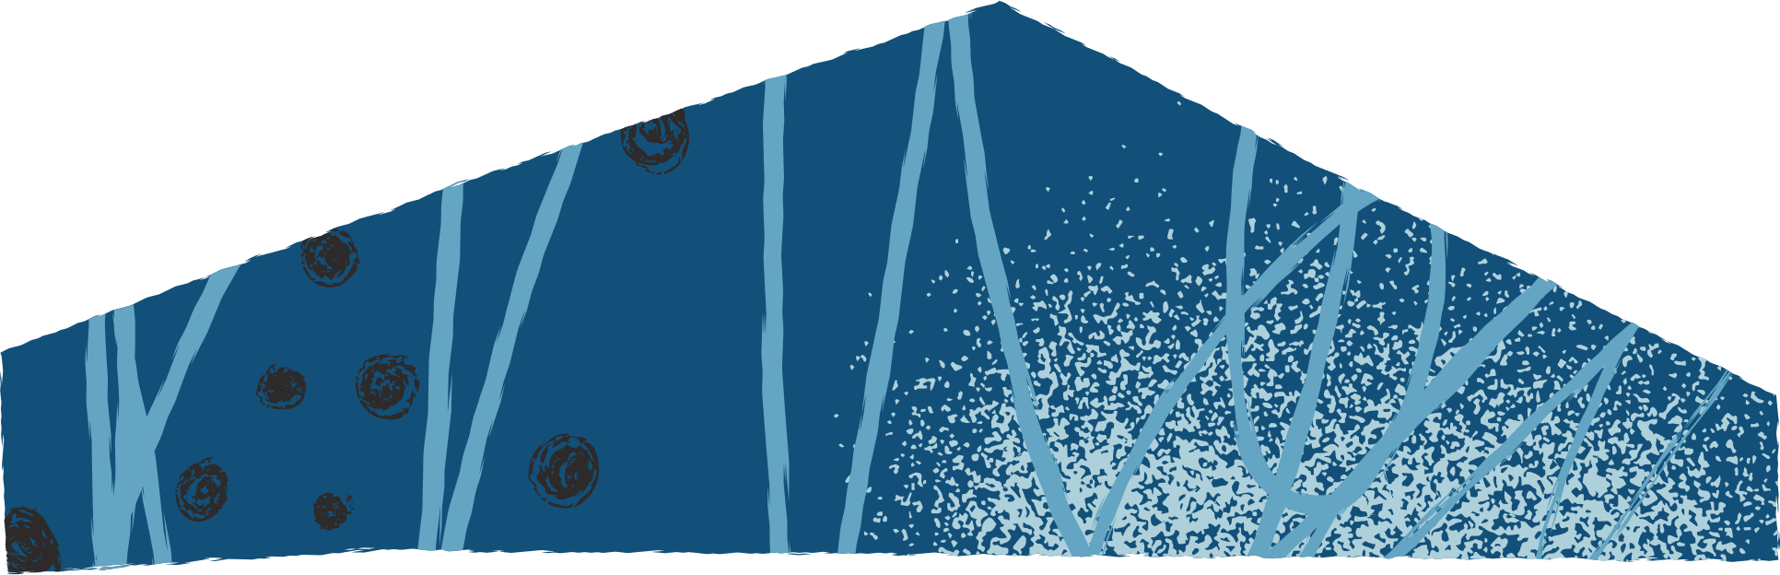
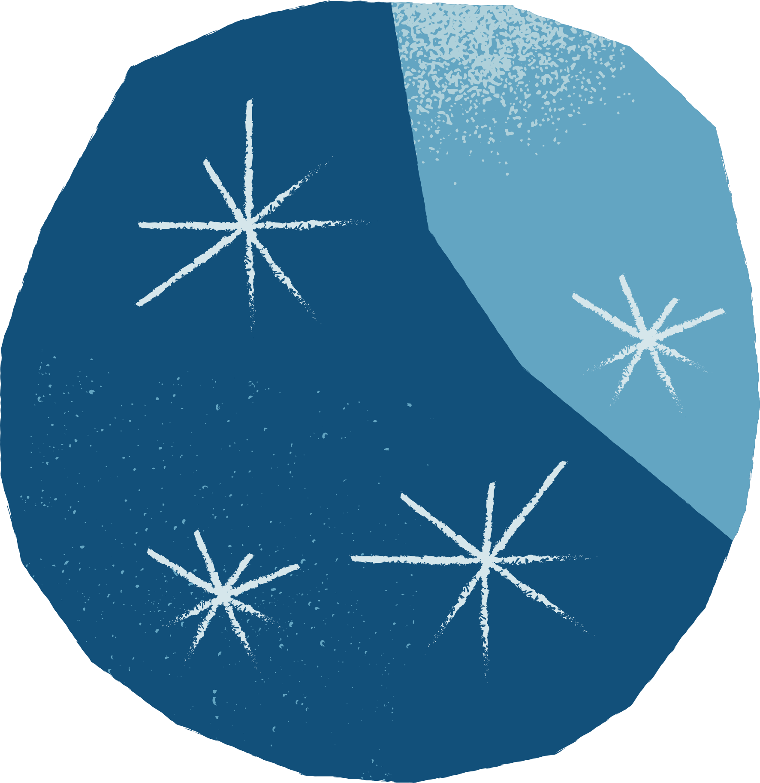
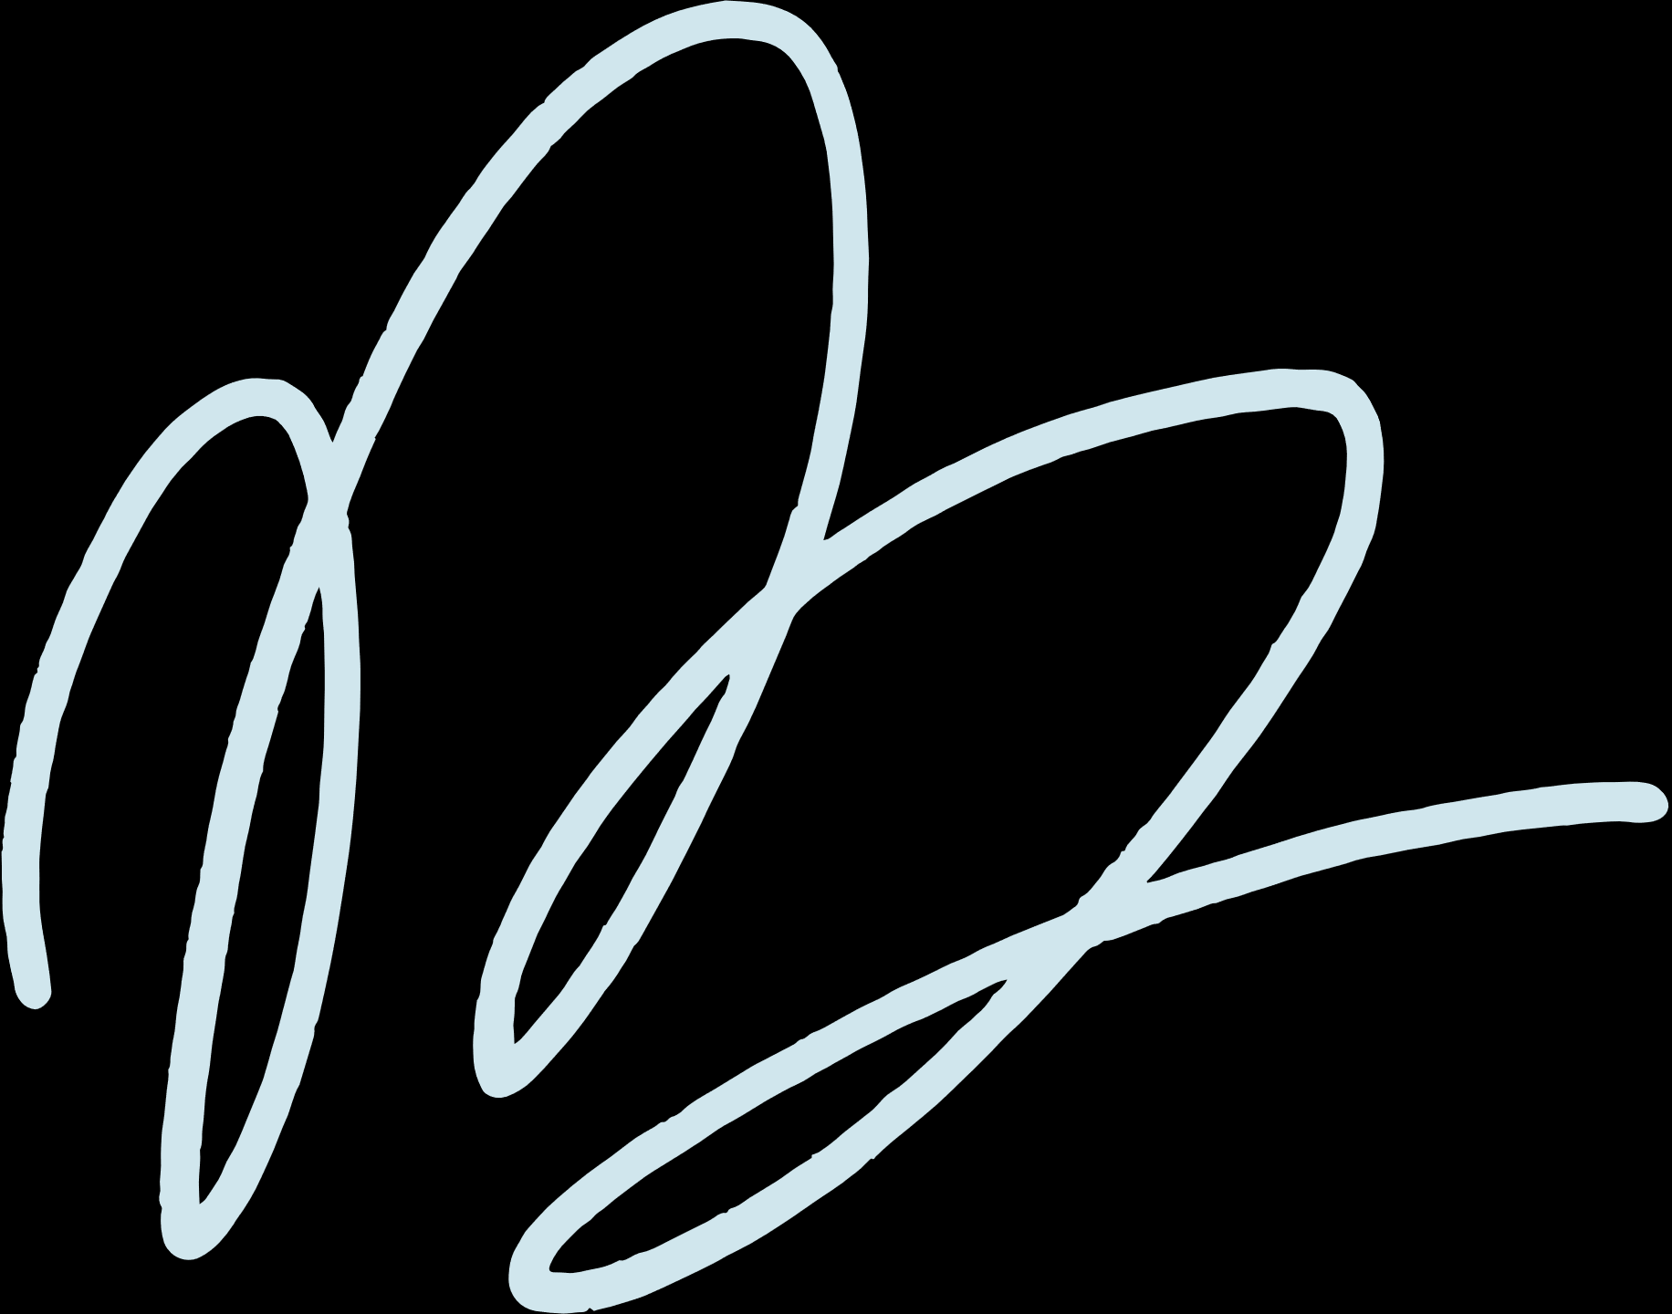
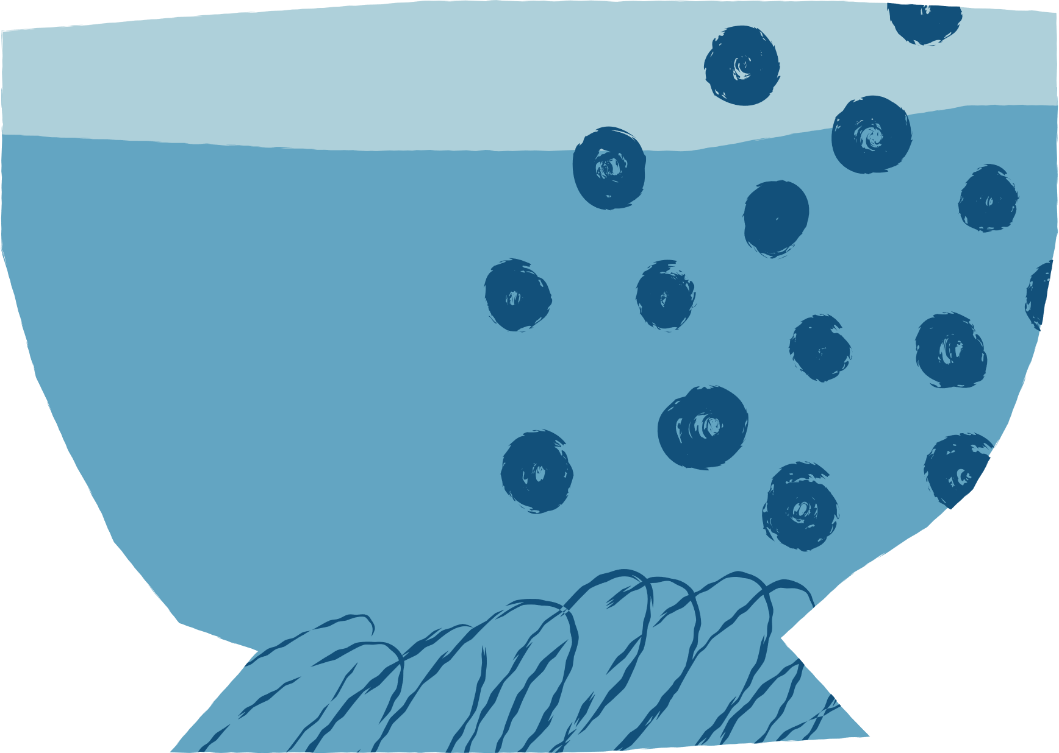
Proyecto
Final
Lógica de programación
Juan Matallana

Slide 2
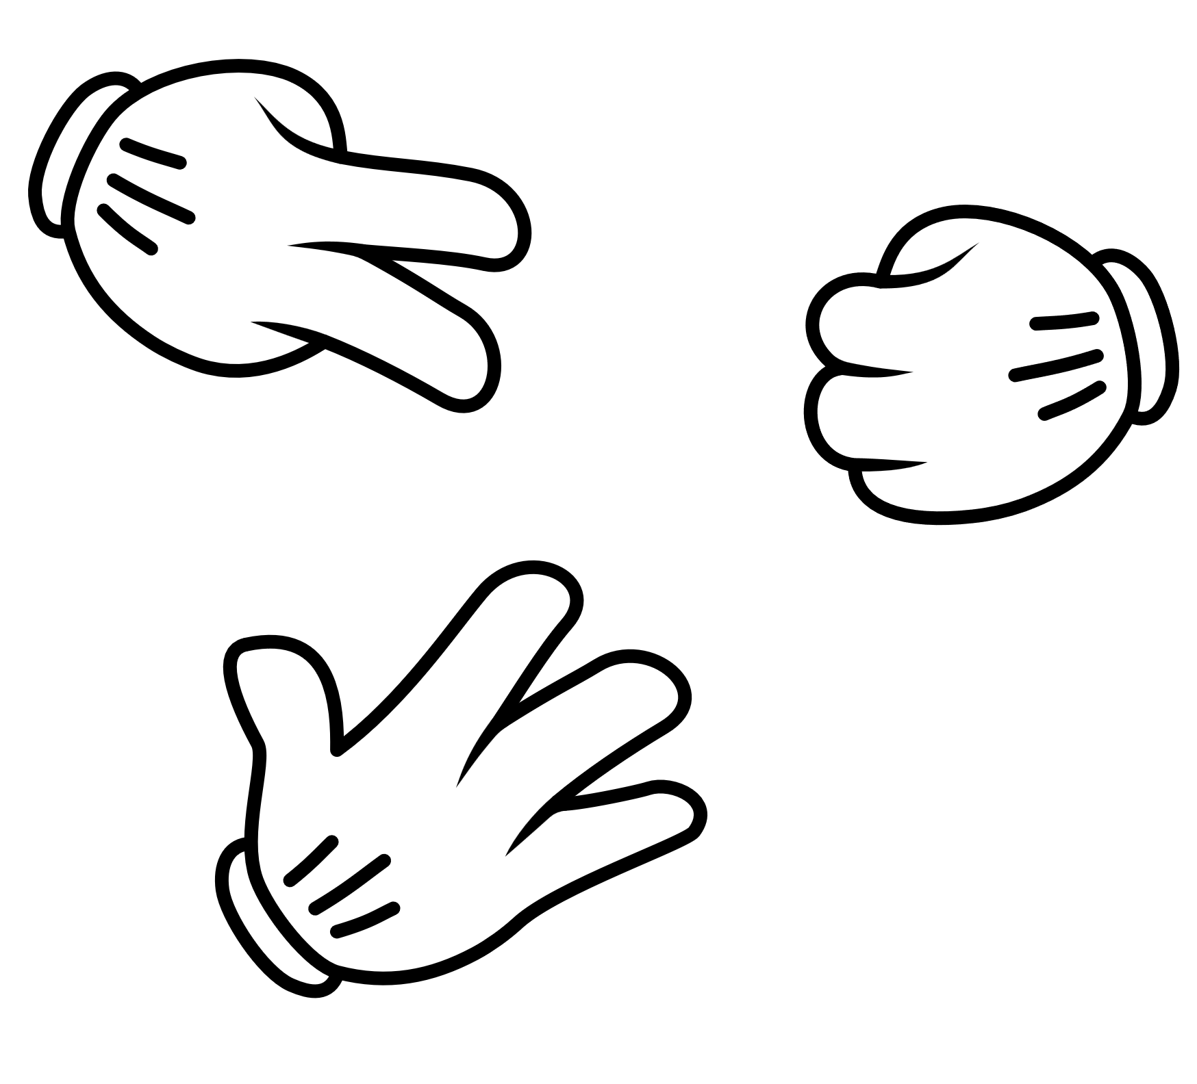
¿En qué se basa el proyecto final?
El proyecto final se basa en el desarrollo de un juego interactivo de "Piedra, Papel o Tijera" utilizando Python y la biblioteca Pygame. El objetivo es crear una experiencia de usuario atractiva y funcional, implementando una interfaz gráfica amigable que permita a los jugadores interactuar con el juego de manera intuitiva. Además, el proyecto incluye la lógica de juego para determinar los resultados basados en las elecciones del jugador y la computadora, mostrando los resultados de forma clara y visualmente agradable. Este proyecto no solo demuestra habilidades en programación y diseño de interfaces, sino también en la integración y uso de bibliotecas gráficas.

Slide 3
Objetivo del proyecto
El objetivo principal del proyecto es desarrollar un juego interactivo de "Piedra, Papel o Tijera" que combine elementos de programación, diseño de interfaces gráficas y experiencia de usuario para crear una aplicación divertida y educativa.

Slide 4
Habilidades que se implementan en el proyecto
Desarrollo de Software
Interfaz Gráfica de Usuario
Lógica del Juego
Utilizar Python, un lenguaje de programación versátil y ampliamente utilizado, para implementar la lógica del juego y gestionar la interacción del usuario.
Emplear la biblioteca Pygame para diseñar y construir una interfaz gráfica que sea intuitiva y visualmente atractiva, permitiendo a los usuarios interactuar con el juego de manera sencilla y fluida.
Desarrollar una lógica de juego robusta que maneje de manera precisa las elecciones del jugador y la computadora, determinando los resultados de las partidas basados en reglas claras y predefinidas.

Slide 5
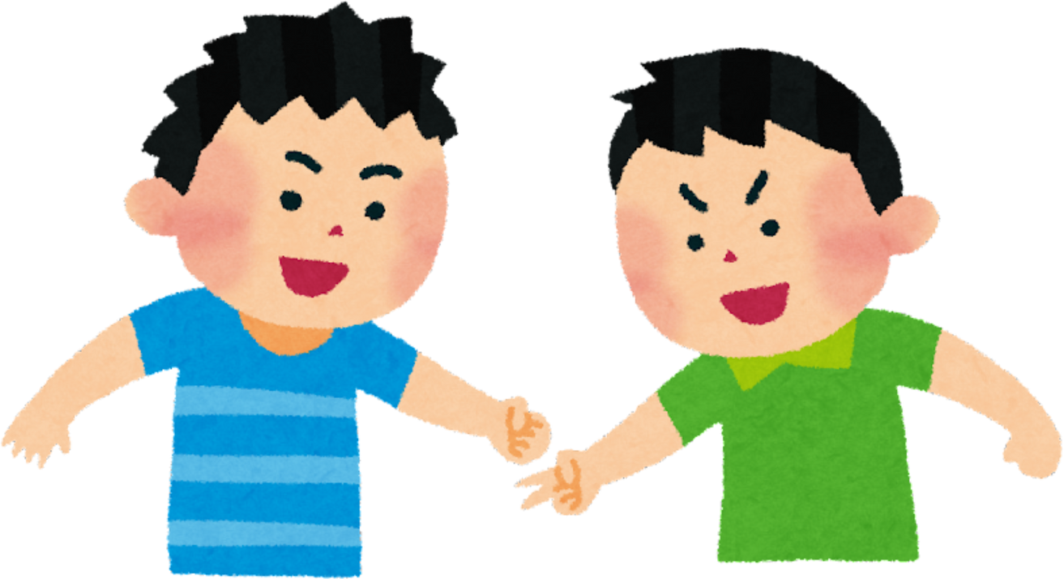
Funcionalidades principales
Elección de opciones por el jugador.
Generación aleatoria de la elección de la computadora.
Visualización dinámica de resultados y conteo de partidas.

Slide 6
Conclusiones sobre el proyecto
La implementación precisa de la lógica del juego garantizó resultados justos y consistentes, reflejando una sólida comprensión de programación.
Se realizaron mejoras continuas en la interfaz y la funcionalidad, destacando la importancia de la iteración en el desarrollo de software.
El proyecto logró una integración exitosa de Python y Pygame, combinando habilidades de programación y diseño gráfico.
La interfaz gráfica amigable y la retroalimentación visual clara mejoraron significativamente la usabilidad del juego.

Slide 7
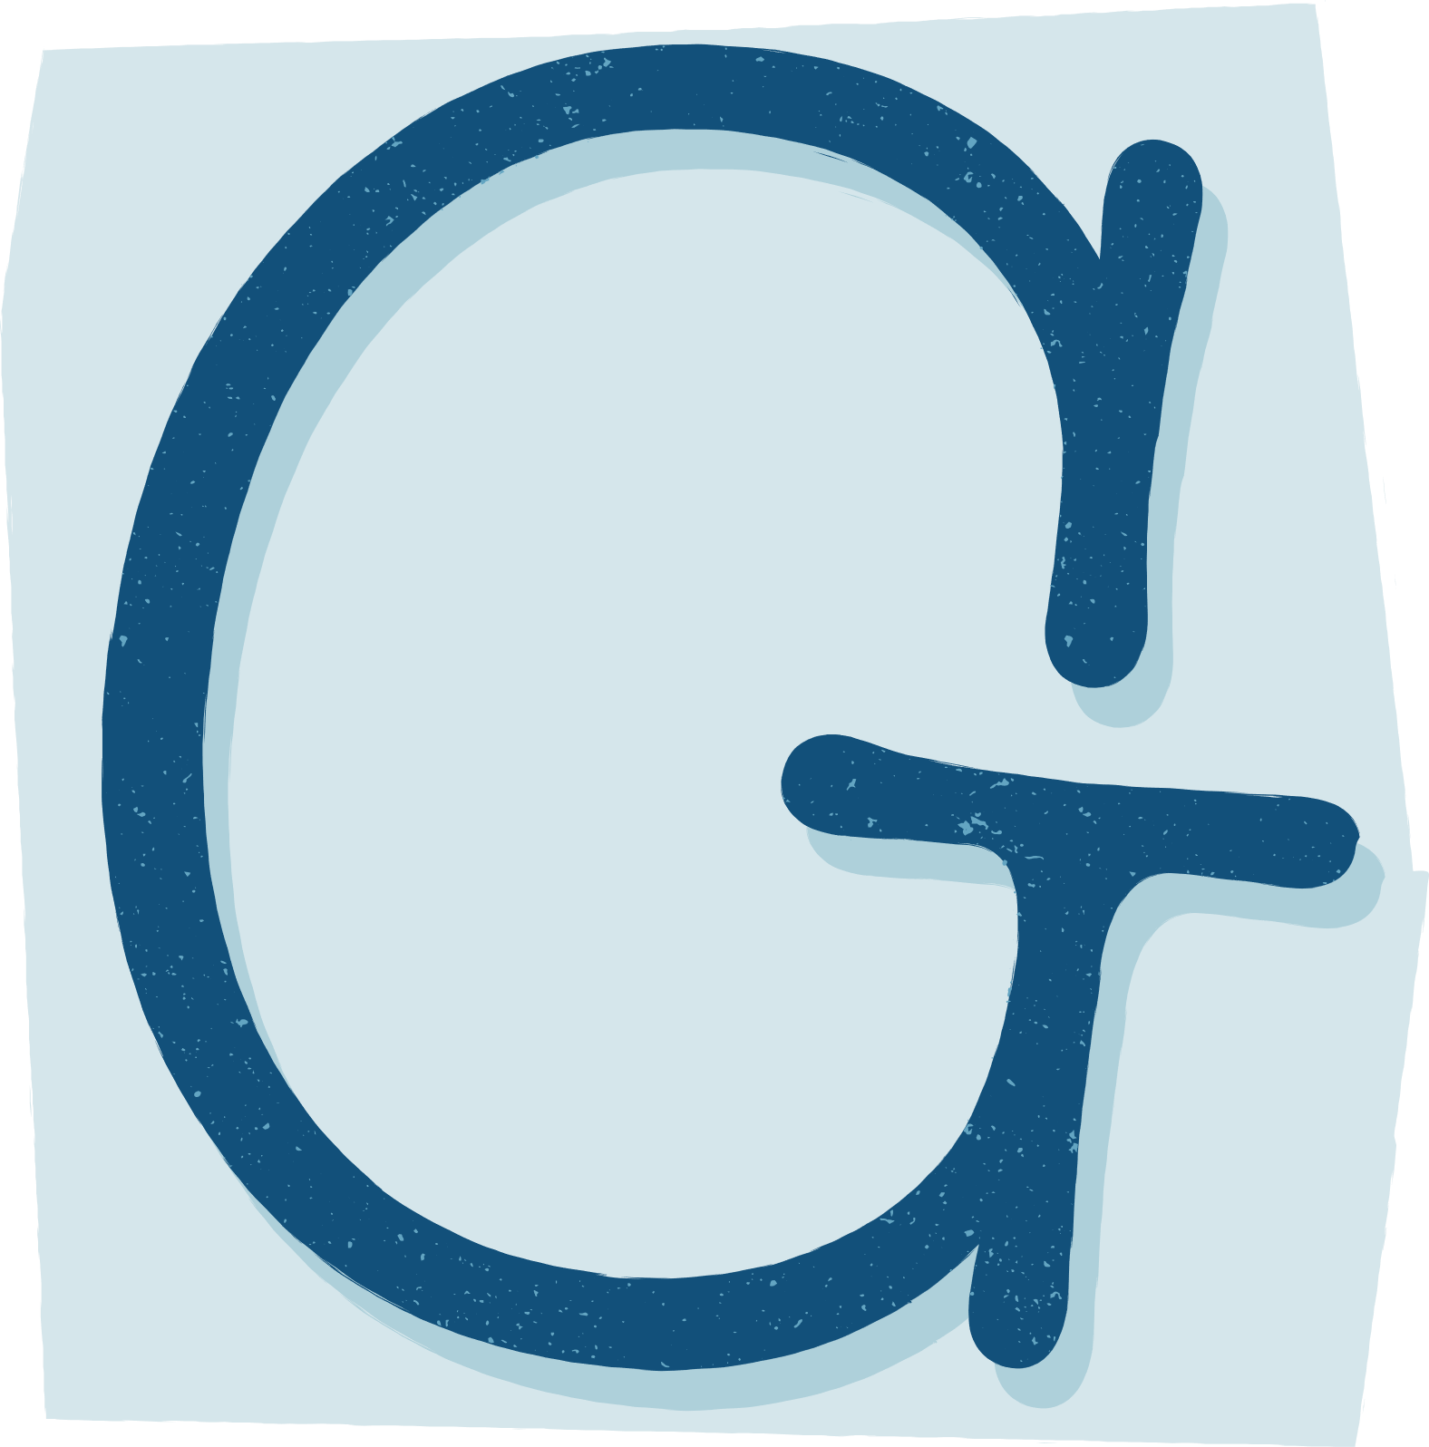
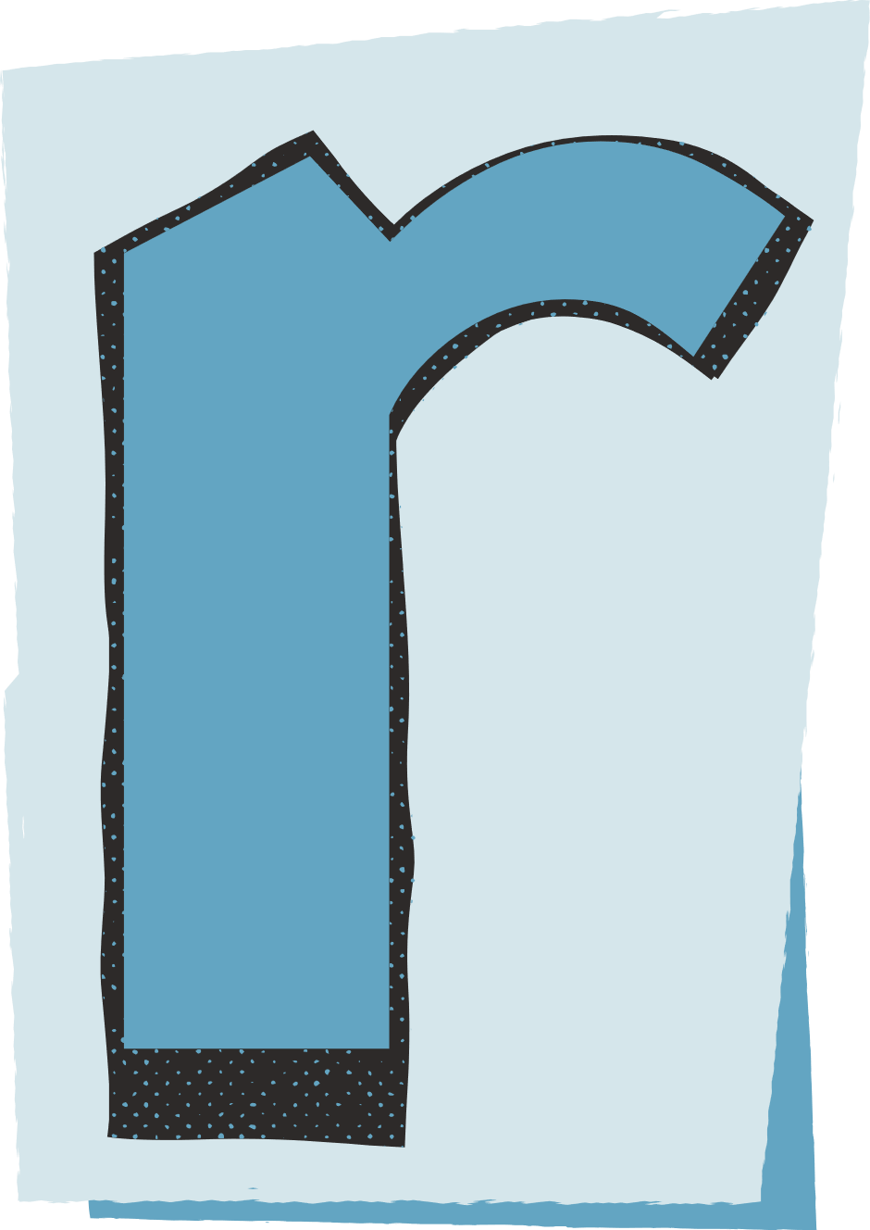
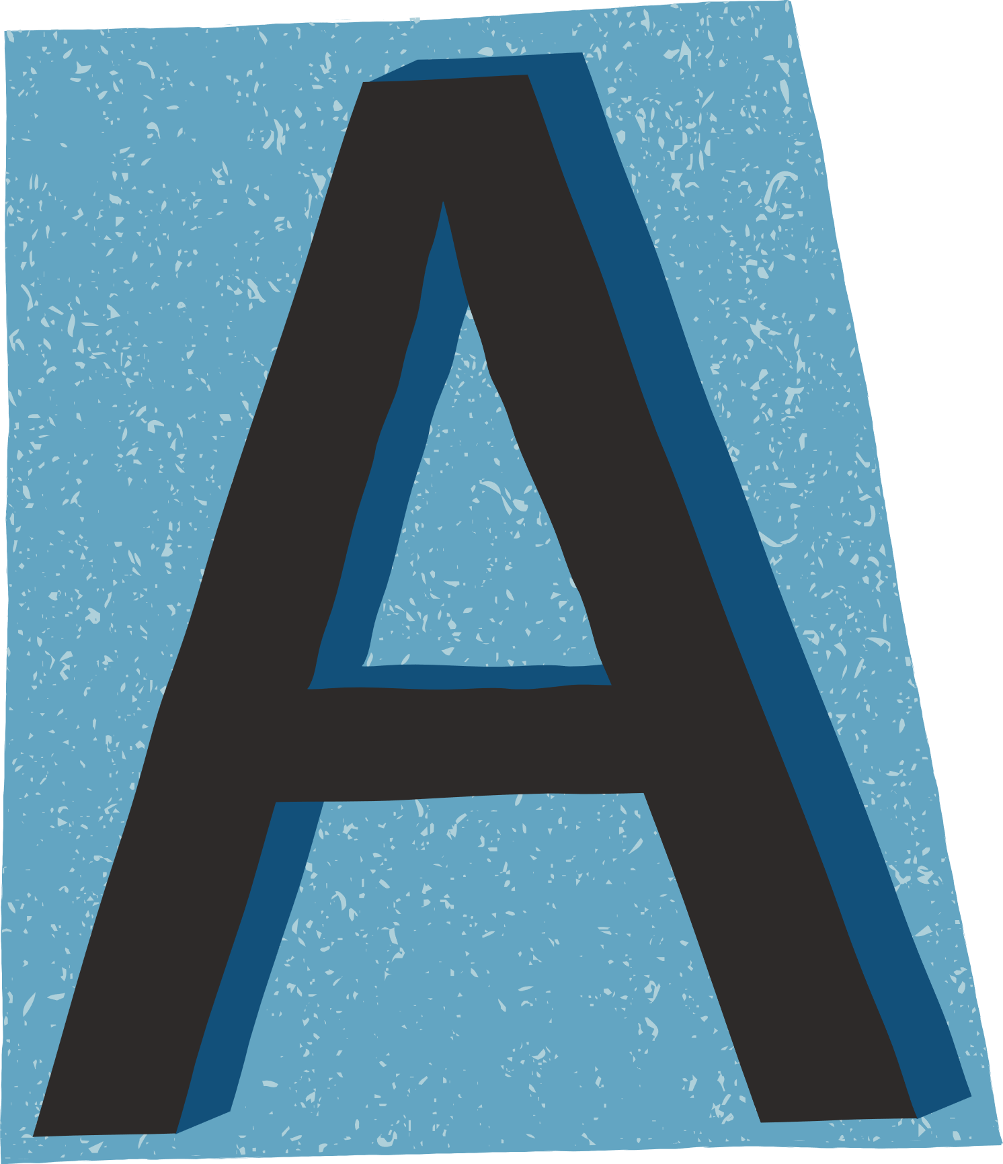

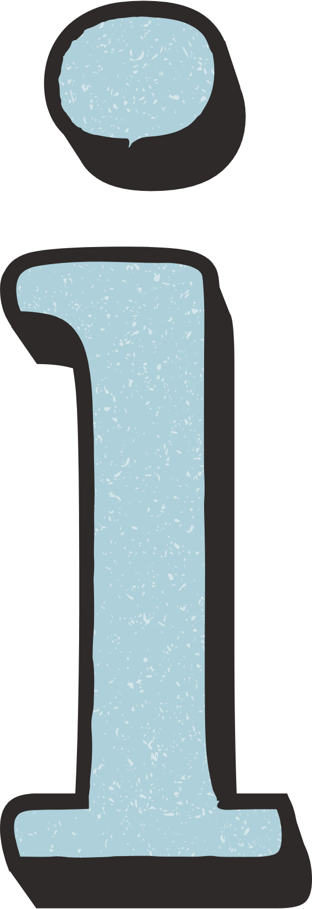
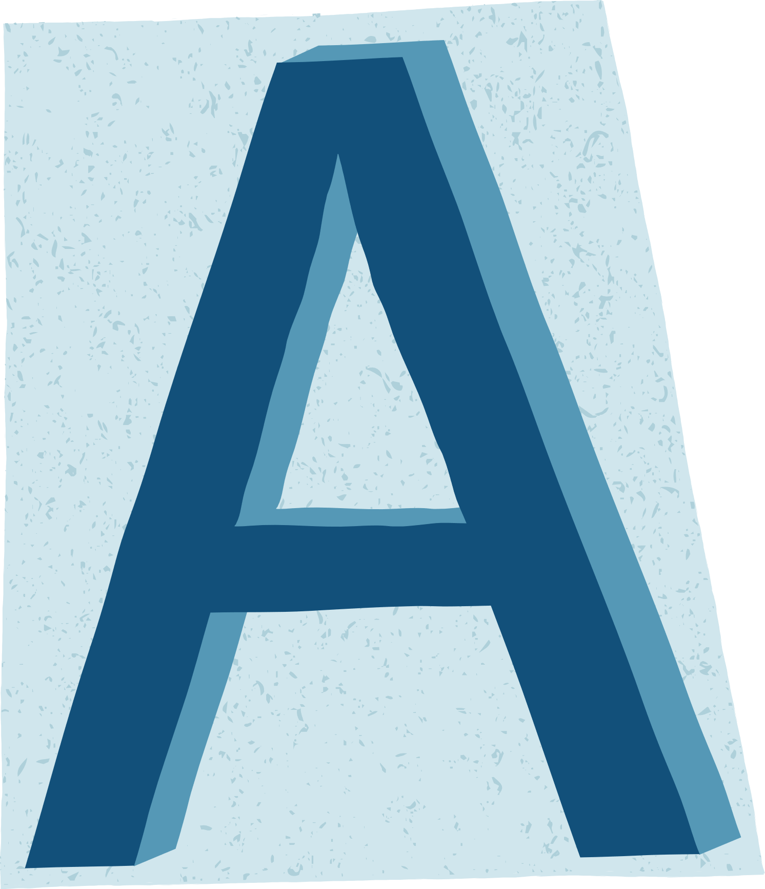

muchas

